Slide 1

Конституция РФ
Алёна Жукова, студентка 2 курса факультета Истории и права, ШГПИ
si-sv.com

Slide 2
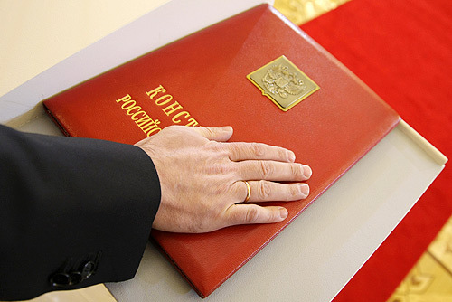
Конституция Российской Федерации — это нормативный правовой акт, обладающий высшей юридической силой, закрепляющий основы конституционного строя, государственное устройство, образование представительных, исполнительных, судебных органов власти и систему местного самоуправления, права и свободы человека и гражданина

Slide 3

Конституция РФ 1993 года
(12 декабря)
Причины принятия:
1.Распад СССР.
2. Противостояние Верховного совета, Президента, Правительства.
3. Силовое решение противоречий.
4. Конституция расходилась с практикой создания рыночной экономики.

Slide 4
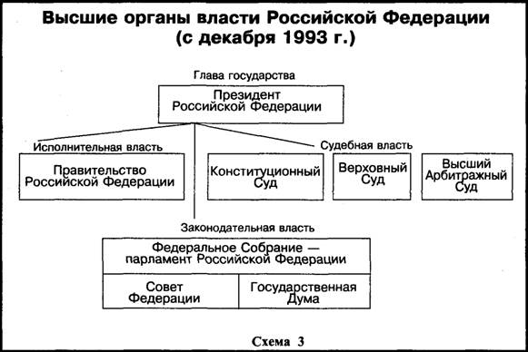

Slide 5
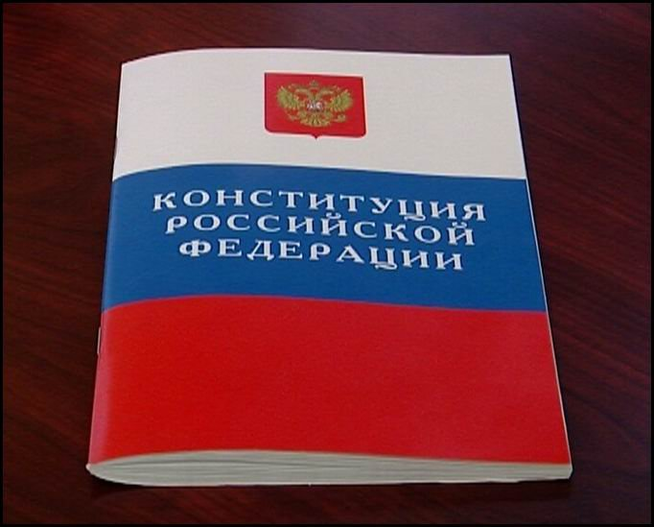
Структура Конституции РФ
Действующая Конституция России состоит из Преамбулы и двух разделов. В Преамбуле провозглашается, что народ России принимает данную Конституцию; закрепляются демократические и гуманистические ценности; определяется место России в современном мире.
1 раздел
2 раздел

Slide 6

Первый раздел
Первый раздел включает 9 глав и состоит из 137 статей, закрепляющих основы политической, общественной, правовой, экономической, социальной систем в РФ, основные права и свободы личности, федеративное устройство РФ, а также порядок пересмотра Конституции и внесения в неё поправок.

Slide 7

Второй раздел
Второй раздел определяет заключительные и переходные положения и служит основой преемственности и стабильности конституционно-правовых норм.

Slide 8
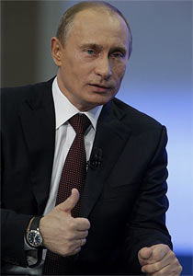
Президент Российской Федерации
Президент РФ — высшая государственная должность РФ, а также лицо, избранное на эту должность. Президент России является главой государства.
Президент также является Верховным Главнокомандующим Вооружёнными Силами Российской Федерации
В.В. Путин президент РФ

Slide 9

Отличие Конституции от законов
Она закрепляет государственный строй, основные права и свободы, определяет форму государства и систему высших органов государственной власти; обладает высшей юридической силой; отличается стабильностью, обусловленной усложненным порядком принятия и изменения; является базой для текущего законодательства.

Slide 10
Спасибо за просмотр!

